Slide 1
OutSystems: Vakbekwaam
Deel 15 — UI op schaal: design system, thema's, herbruikbare blocks
Twee dagdelen

Slide 2
Dagdeel A — Design system en thema's

Slide 3
Eén block volstond in niveau 1.
Vijftien modules hebben een systeem nodig.

Slide 4
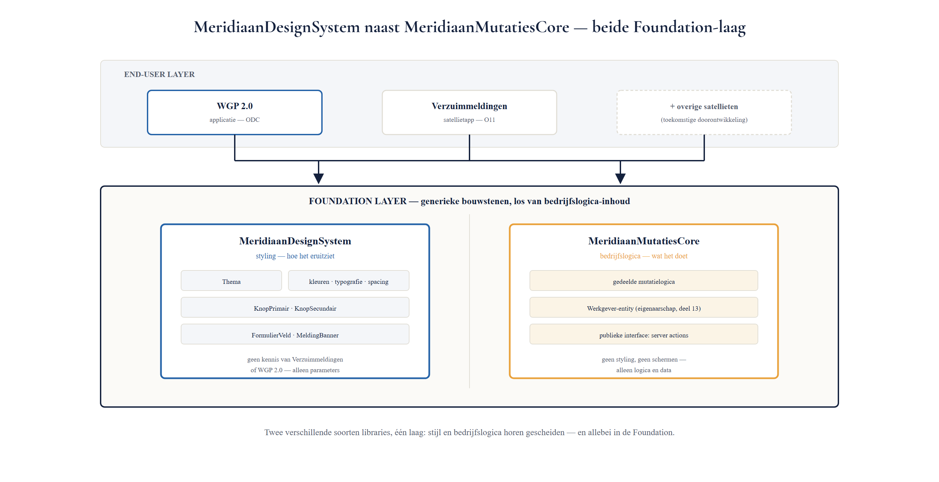
Design system
• Thema: kleuren, typografie, spacing
• Generieke blocks: knoppen, kaarten, formuliervelden
• Eigen Foundation-laag-module, los van bedrijfslogica

Slide 5
Opdracht 15.1 — Design system of Core?
Drie bouwstenen.
→ Werkboek 15.1

Slide 6
Baan A / Baan B
A — Design system + thema in Service Studio
B — Zelfde opbouw in ODC Studio
→ Werkboek, eigen baan

Slide 7
Dagdeel B — Herbruikbare blocks op schaal

Slide 8
Een block in het design system
kent jouw bedrijf niet.

Slide 9
De discipline
• KnopPrimair, KnopSecundair, FormulierVeld, MeldingBanner
• Parameters: tekst, status, actie
• Geen kennis van Verzuimmeldingen of WGP 2.0

Slide 10
Opdracht 15.2 — Bevat dit block bedrijfslogica?
Twee blockontwerpen beoordelen.
→ Werkboek 15.2

Slide 11
Baan A / Baan B
A — Blockbibliotheek bouwen + toepassen in Service Studio
B — Zelfde opbouw in ODC Studio
→ Werkboek, eigen baan

Slide 12
Versiebeheer van het design system

Slide 13
Direct doorvoeren of gecontroleerd uitrollen?
• Eén wijziging raakt potentieel alle modules
• Vooral bij oud+nieuw gemengd landschap: gecontroleerd is veiliger
• Terugkerend thema in deel 19 (lifecycle/DevOps)

Slide 14
Reflectieopdracht 15.3
Waarom gecontroleerde uitrol bij Meridiaan?
→ Werkboek 15.3

Slide 15
Kernpunten deel 15
• Design system = styling, Core = bedrijfslogica — beide Foundation-laag
• Blocks in het design system: nooit bedrijfsspecifieke kennis
• Eén centrale stijlwijziging vervangt losse aanpassingen overal
• Gedeelde stijlwijzigingen: zelfde coördinatie-afweging als gedeeld datamodel

Slide 16
Volgende deel: Integratie op schaal

